Slide 1
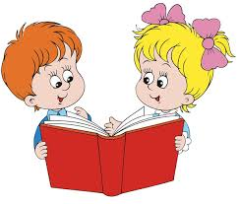
O‘zbek tili
6-sinf
Mavzu:
Mustahkamlash

Slide 2
Avvalgi darsda o‘tilgan mavzuni tekshiramiz
G‘oyat, juda, nihoyatda, bag‘oyat so‘zlari ishtirokida gaplar tuzing.
G‘oyat ulkan binolari ko‘p edi.
Azimjon nihoyatda aqlli bola ekan.
Juda uzoqda yashar edi.
Nutqimizda bag‘oyatda chiroyli so‘zlar bor.

Slide 3
Bilib oling!
Miqdor ravishlari harakat-holat va narsa-buyumlarning noaniq miqdorini bildiradi va qancha? so‘rog‘iga javob bo‘ladi.
Masalan: ko‘p
oz
ozgina

Slide 4
Bilib oling!
Sekin, asta, ohista, tez, astoydil, to‘satdan, chinakamiga, mardona, zo‘rg‘a, bolalarcha kabi ravishlar ish-harakatning qay tarzda bajarilishini bildiradi.
Ular holat ravishlari deb atalib, qay tarzda?, qay holatda?, qanday? so‘roqlariga javob bo‘ladi.

Slide 5
Bilib oling!
Juda, g‘oyat, nihoyatda, benihoya so‘zlari sifat va ravishlarga qo‘shilib kelib, belgining darajasini bildiradi. Ular qanday?, qay darajada? so‘roqlariga javob bo‘ladi.
Masalan: juda xursand bo‘lmoq (qay darajada?)
g‘oyat go‘zal (qanday?)

Slide 6
1-topshiriq
Nuqtalar o‘rniga foydalanish uchun berilgan so‘zlardan mosini qo‘yib, gaplarni to‘ldiring.
ohista
to‘satdan
astoydil
sekin

Slide 7
Topshiriqni tekshiramiz
Kiyik o‘rmonga qarab ……. yugurib ketdi.
ohista
Korxonaga ………… yangi rahbar keldi.
to‘satdan
Barcha ishlarni ………… bajaring.
astoydil
Arava uzoq yo‘lda ………… borardi.
sekin

Slide 8
2-topshiriq
Miqdor ravishlari ishtirok etgan so‘z birikmalari ishtirokida gaplar tuzing.
mo‘l hosil
ancha yaxshi
ko‘p kitob
oz mehnat

Slide 9
Topshiriqni tekshiramiz
Bu yil daladan mo‘l hosil olindi.
Bemorlarning ko‘pchiligi ancha yaxshi edi.
Ko‘p kitob o‘qigan inson ko‘p yutuqlarga erishadi.
Oz mehnat qilib rohatga erishib bo‘lmaydi.

Slide 10
Ozarbayjon oshxonasi
Milliy taomlarining aksariyati mol, qo‘y va tovuq go‘shtidan tayyorlanadi. Urilgan go‘shtdan tayyorlanuvchi taomlar ko‘proq tarqalgan. Respublikaning dengiz, ko‘l va daryolari turli baliq xillari bilan, asosan, oq va osetr baliqlariga boydir. Milliy taomlarning tayyorlanishida asosan mana shu baliqlardan foydalaniladi.
Dasturxon turli ko‘kat va sabzavotlar bilan — baqlajon, pomidor, bulg‘ori, karam, ismaloq, turp, rediska, piyoz, lavlagi, bodring, yashil loviya va boshqalarga boydir. Milliy taomlarda guruchdan va undan tayyorlangan xilma-xil taomlar kulinariyada keng ishlatiladi.
Taomlarda ziravorlardan zaʼfaron, zira, dafna yaprog‘i, kashnich urug‘i, shuningdek, yalpiz, ukrop, tarxun, rayhon, zanjabil, kaklik o‘tlaridan keng foydalaniladi.

Slide 11
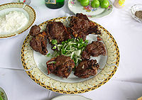
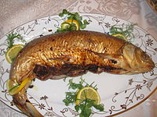
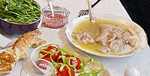
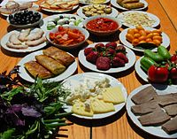
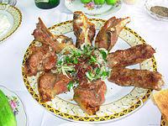
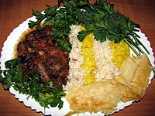

Slide 12
Qiziqarli topishmoqlar
Xomligida iste’mol qilinmaydi, qaynatilgach esa tashlab yuboriladi. U nima?
Lavr yaprog‘i
Juda och qoringa nechta tuxum yeyish mumkin?
Bitta. Keyingisi to‘qroq qoringa yeyiladi.
Oq bo‘lganda tozalash kerak bo‘ladi, yashil bo‘lganda esa toza hisoblanadi. Gap nima haqida bormoqda?
Maktab doskasi

Slide 13
Adabiy o‘qish
Non qadri
Sanobar bugun maktabdan kech qaytdi. Ustini apil-tapil almashtirib, oshxonaga chopdi. Uning oyisi oshxonada shoshib ovqat tayyorlayotgan edi.
– Oyijon, tezroq ovqat bering, qornim juda ochib ketdi, – dedi Sanobar.
Dildora opa esa:
– Qizim, ovqatim hali tayyor bo‘lmagandi. Non bilan tokchada turgan murabbodan yeya qol, – dedi.
Bu gap Sanobarga yoqmadi.
– Non ham ovqatmi? – deb oldida turgan yarimta nonni hovliga olib chiqib kuchukka berib yubordi. O‘zi esa xonasiga kirib ketdi. Dildora opa qizidan xafa bo‘lib qoldi. Chunki bugun o‘zi ham ishdan kech qaytganligi tufayli ovqati hali tayyor bo‘lmagan edi. Shu payt Sanobarning dadasi ham ishdan keldi.

Slide 14
Adabiy o‘qish
Dildora opa bo‘lgan barcha voqealarni Davron akaga aytdi. Davron aka biroz o‘ylanib turdi, so‘ng menda zo‘r fikr bor, deb Dildora opaga bir nimalarni tushuntirdi.
Oradan bir kun o‘tdi. Bugun ham Sanobar xuddi kechagidek maktabdan kech qaytdi. Ustini almashtirdi-yu, oshxonaga kirdi. Barcha oila a’zolari – dadasi, oyisi, ukasi Dilshod ham dasturxon atrofida tushlik qilishayotgan ekan. Sanobar o‘z o‘rniga o‘tirdi-yu, oyisidan ovqat so‘radi. Oyisi uning oldiga bir kosa sho‘rva olib keldi. Sanobar ovqatdan ozgina ichib, dasturxondan bir narsani izlay boshladi. Ammo u stol ustida yo‘q.
Sanobar oyisidan non so‘radi.

Slide 15
Adabiy o‘qish
Oyisi esa:
– Sanobar, uyda non tugab qoldi, dadangga aytgan edim, non olib kelish yodidan ko‘tarilibdi, men esa xamirni endi qordim. Kecha nonni tashlab yubormaganingda hozir yetar edi. Bizlar yarimta nonni bo‘lib yedik, senga esa qolmadi, – dedi.
Shunda Sanobar:
– Menga ham olib qolsalaringiz bo‘lar edi-ku! – dedi.
Dildora opa esa:
– Kecha o‘zing non ham ovqatmi, degan eding-ku! – dedi. Shu payt Sanobar qilgan ishidan pushaymon bo‘lib, yig‘lab yubordi. Bir ozdan so‘ng Dildora opa qutida turgan ikkita nonni Sanobarning oldiga qo‘ydi. Qiz esa hech narsaga tushunmay hayron bo‘lib qoldi.
– Bizlar sening non qadrini anglab yetishingni istagan edik, – dedi dadasi.

Slide 16
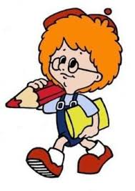
Mustaqil bajarish uchun topshiriq
Daraja-miqdor ravishlari ishtirokida so‘z birikmalari hosil qiling.

